Slide 1
Презентация
ПО ЛАБОРАТОРНОЙ РАБОТЕ № 1
дисциплина: Моделирование информационных
процессов тема: Простые модели компьютерной сети
Студент:Сулицкий Богдан Романович, 1032201388 Группа: НФИбд-02-20
Преподаватель: Королькова Анна Владиславовна

Slide 2
Цель работы
▶ Приобретение навыков моделирования сетей передачи данных с помощью средства имитационного моделирования NS-2, а также анализ полученных результатов моделирования

Slide 3
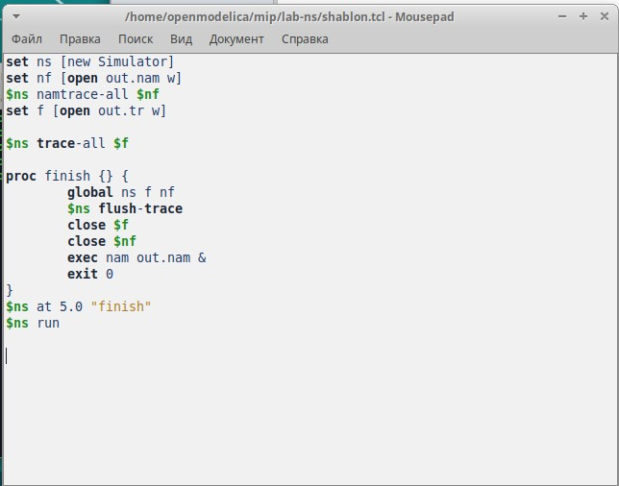
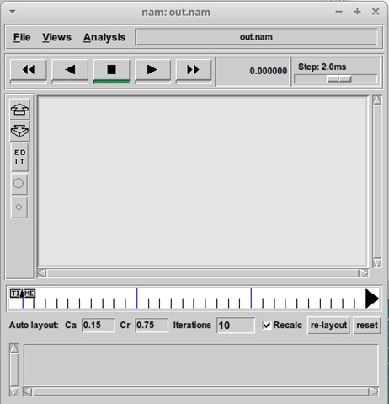
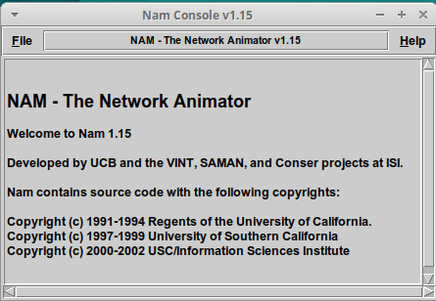
1.1 Шаблон сценария для NS-2

Slide 4
1.2 Простой пример описания топологии сети, состоящей из двух узлов и одного соединения
Постановка задачи.
▶ Требуется смоделировать сеть передачи данных, состоящую
▶ из двух узлов, соединённых дуплексной линией связи с полосой пропускания 2
▶ Мб/с и задержкой 10 мс, очередью с обслуживанием типа DropTail. От одного узла
▶ к другому по протоколу UDP осуществляется передача пакетов, размером 500 байт,
▶ с постоянной скоростью 200 пакетов в секунду.

Slide 5
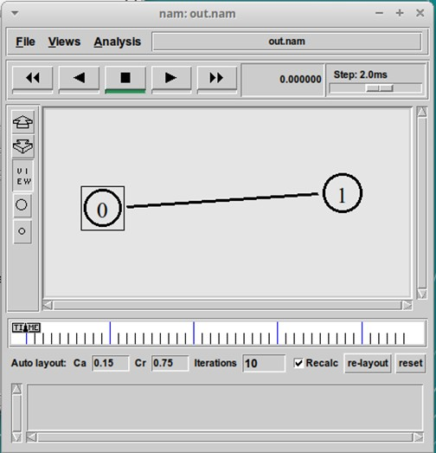
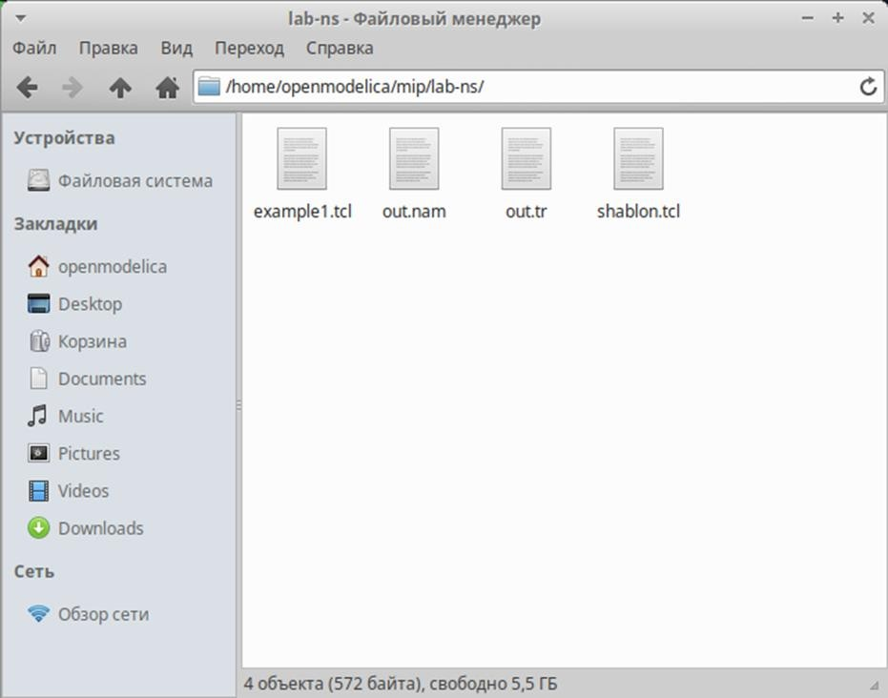
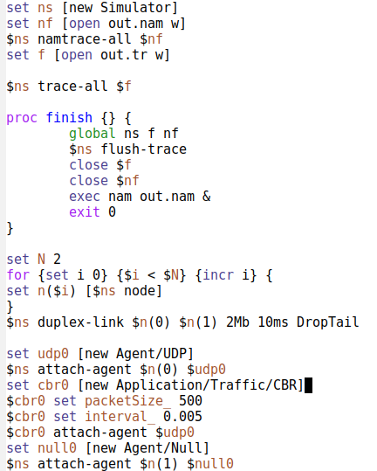
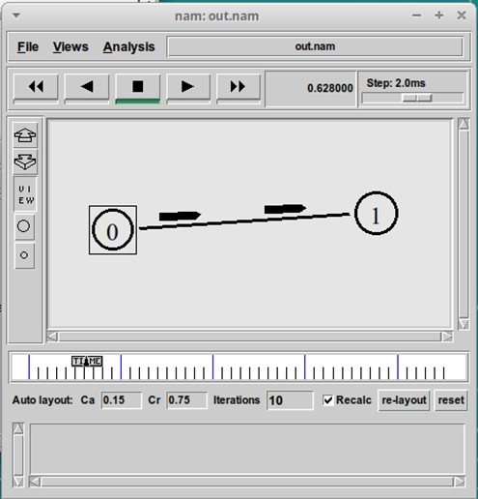
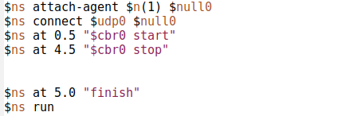
Реализация модели

Slide 6
1.3 Пример с усложнённой топологией сети
Постановка задачи.
▶ Описание моделируемой сети
▶ – сеть состоит из 4 узлов (n0, n1, n2, n3);
▶ – между узлами n0 и n2, n1 и n2 установлено дуплексное соединение с пропускной способностью 2 Мбит/с и задержкой 10 мс;
▶ – между узлами n2 и n3 установлено дуплексное соединение с пропускной способностью 1,7 Мбит/с и задержкой 20 мс;
▶ – каждый узел использует очередь с дисциплиной DropTail для накопления пакетов, максимальный размер которой составляет 10;
▶ – TCP-источник на узле n0 подключается к TCP-приёмнику на узле n3 (по-умолчанию, максимальный размер пакета, который TCP-агент может генерировать, равняется 1KByte)
▶ – TCP-приёмник генерирует и отправляет ACK пакеты отправителю и откидывает полученные пакеты; –
UDP-агент, который подсоединён к узлу n1, подключён к null-агенту на узле n3 (null-агент просто откидывает пакеты);
▶ – генераторы трафика ftp и cbr прикреплены к TCP и UDP агентам соответственно;
▶ – генератор cbr генерирует пакеты размером 1 Кбайт со скоростью 1 Мбит/с;
▶ – работа cbr начинается в 0,1 секунду и прекращается в 4,5 секунды, а ftp начинает работать в 1,0 секунду и прекращает в 4,0 секунды.

Slide 7
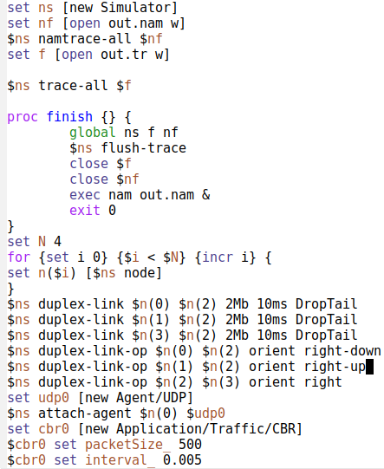
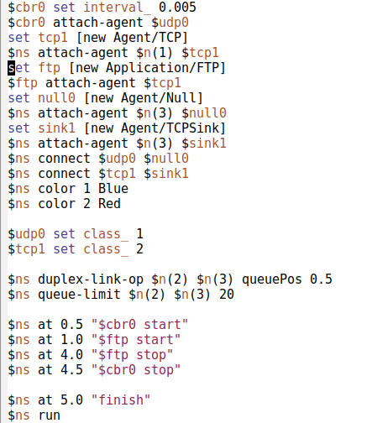
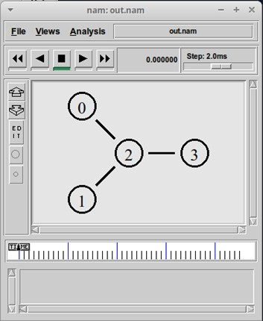
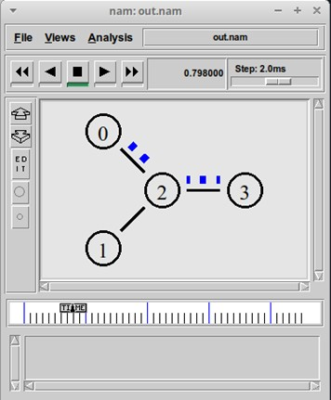
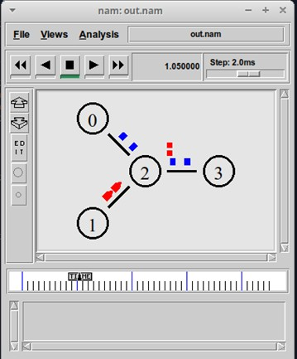
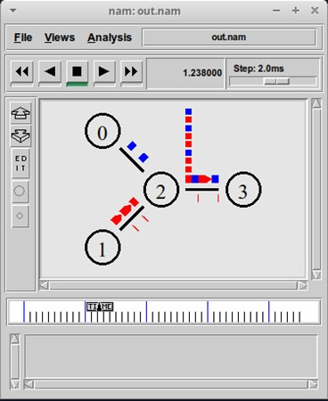
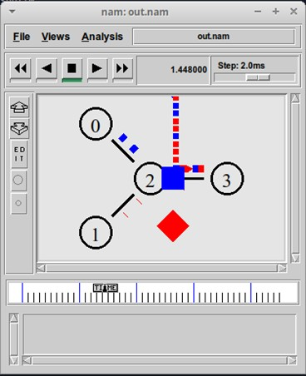

Реализация модели

Slide 8
1.4 Пример с кольцевой топологией сети
Постановка задачи
▶ Требуется построить модель передачи данных по сети с кольцевой топологией и динамической маршрутизацией пакетов: – сеть состоит из 7 узлов, соединённых в кольцо;
▶ – данные передаются от узла n(0) к узлу n(3) по кратчайшему пути;
▶ – с 1 по 2 секунду модельного времени происходит разрыв соединения между узлами n(1) и n(2);
▶ – при разрыве соединения маршрут передачи данных должен измениться на резервный.

Slide 9
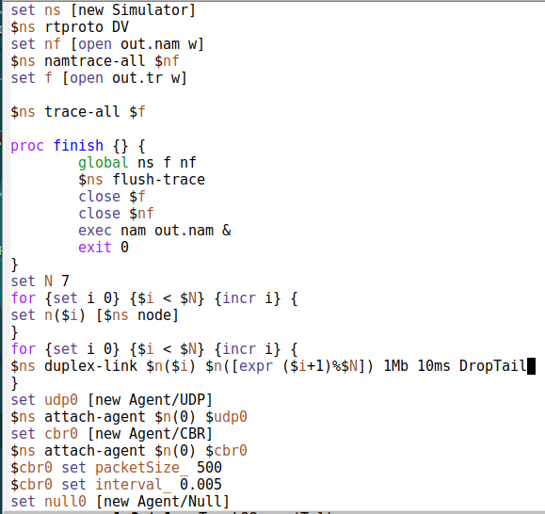
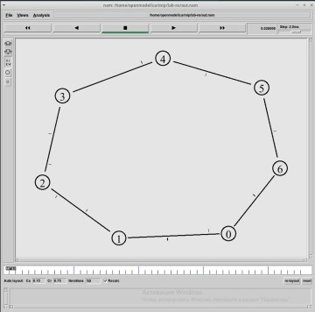
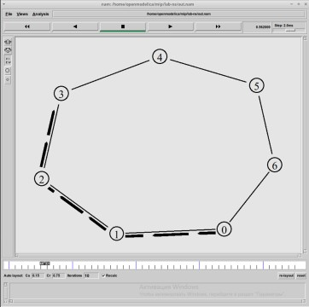
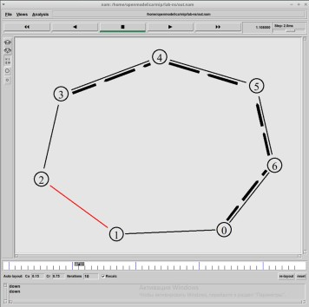

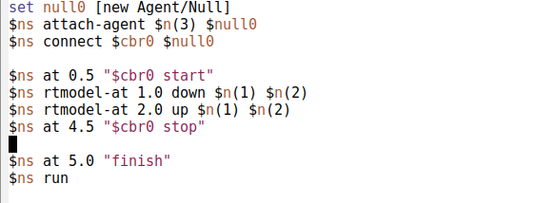
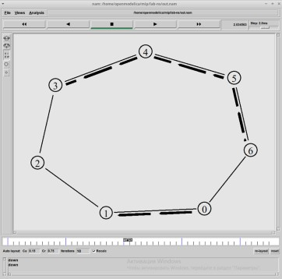
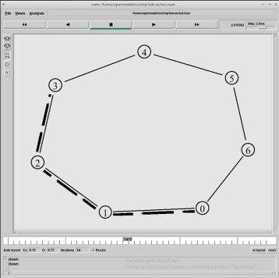
Реализация модели

Slide 10
Упражнение
▶ Внесите следующие изменения в реализацию примера с кольцевой топологией сети;
▶ – передача данных должна осуществляться от узла n(0) до узла n(5) по кратчайшему пути в течение 5 секунд модельного времени;
▶ – передача данных должна идти по протоколу TCP (тип Newreno), на принимающей стороне используется TCPSink-объект типа DelAck; поверх TCP работает протокол FTP с 0,5 до 4,5 секунд модельного времени;
▶ – с 1 по 2 секунду модельного времени происходит разрыв соединения между узлами n(0) и n(1);
▶ – при разрыве соединения маршрут передачи данных должен измениться на резервный, после восстановления соединения пакеты снова должны пойти по кратчайшему пути.

Slide 11
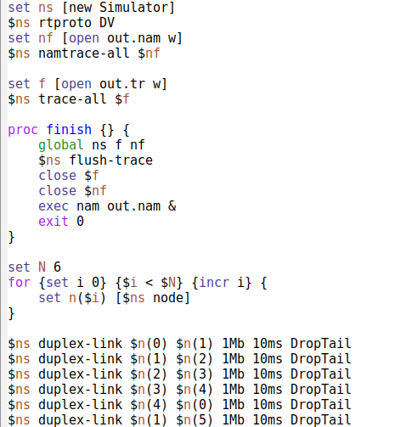
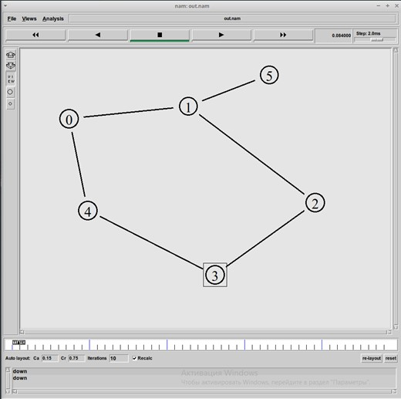
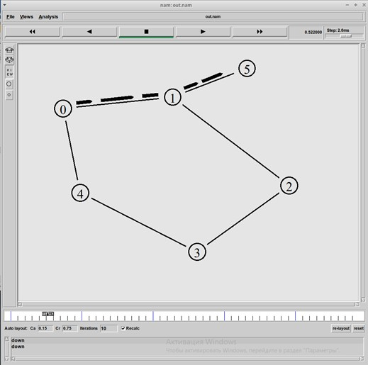
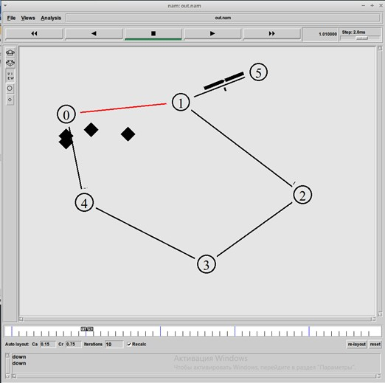
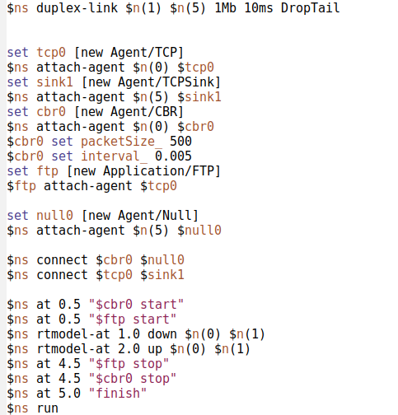
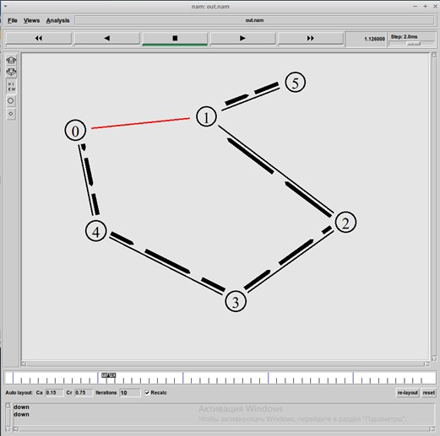
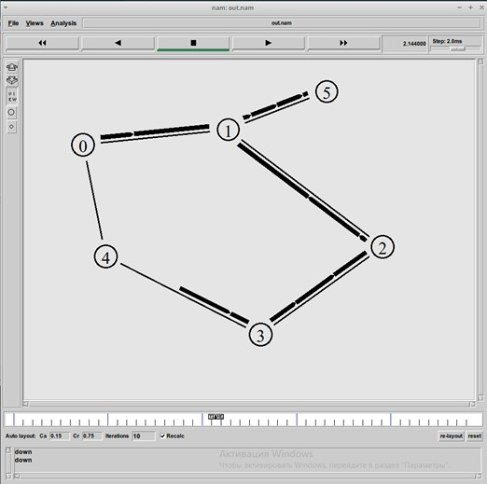
Реализация модели

Slide 12
Заключение
▶ Приобрел навыки моделирования сетей передачи данных с помощью средства имитационного моделирования NS-2, а также проанализировал полученных результатов моделирования.

